Slide 1
Análise das condições ambientais em cemitérios municipais de Goiânia, Go
Maria Gabriela de Souza Damaceno
Nora Katia Saavedra

Slide 2

Contextualização
Rituais funerários e o local aonde ocorrem são possíveis fontes de contaminação.
Em contato com solo e água subterrânea altera as características do meio.
Necrochorume

Slide 3
Contextualização
Resolução CONAMA nº 335/2003 - dispõem sobre o licenciamento ambiental de cemitérios.
Resolução CONAMA nº 368/2006 - altera dispositivos da Resolução Nº 335/2003.
Resolução CONAMA nº 402/2008 - altera artigo 11 e 12 da Resolução Nº 335/2003.

Slide 4
Contextualização
Estudos realizados por Silva em 2000, reaplicados em 2010, comprovaram que 75% dos casos de problemas de contaminação por atividades cemiteriais ocorreram em cemitérios municipais.

Slide 5
Objetivo
Analisar a condição ambiental dos cemitérios municipais Santana, Parque Municipal e Vale da Paz, situados em Goiânia, Go, comparando a atual situação destes cemitérios com Resolução CONAMA nº 335 e suas alterações.

Slide 6
Metodologia
Levantamento de dados
    Histórico
    Estrutura
    Manutenção
    Funcionamento
Fonte dos dados
    Funcionários dos cemitérios
    Visita exploratória
Comparação dos dados com a legislação

Slide 7
Resultados
Cemitério Santana
Cemitério Nossa Senhora de Sant’Ana ;
1939 inaugurado
2000 tombado como Patrimônio Histórico do município;
2012 sepultados mais de 31 mil pessoas.
Cemitério público mais antigo de Goiânia.
Área de 290 mil m².
Cemitério Parque Municipal
1964 inaugurado
1987 sepultamento de Leide das Neves, uma das vítimas do acidente com o césio 137 (acidente radiológico);
2012 sepultados mais de 140 mil pessoas.
Área de 217,8 mil m².
Cemitério Vale da Paz
1997 inaugurado
2012 sepultados mais de 30 mil pessoas
Voltado para população carente, por isso os terrenos não são comercializados.
Área de 290 mil m².

Slide 8
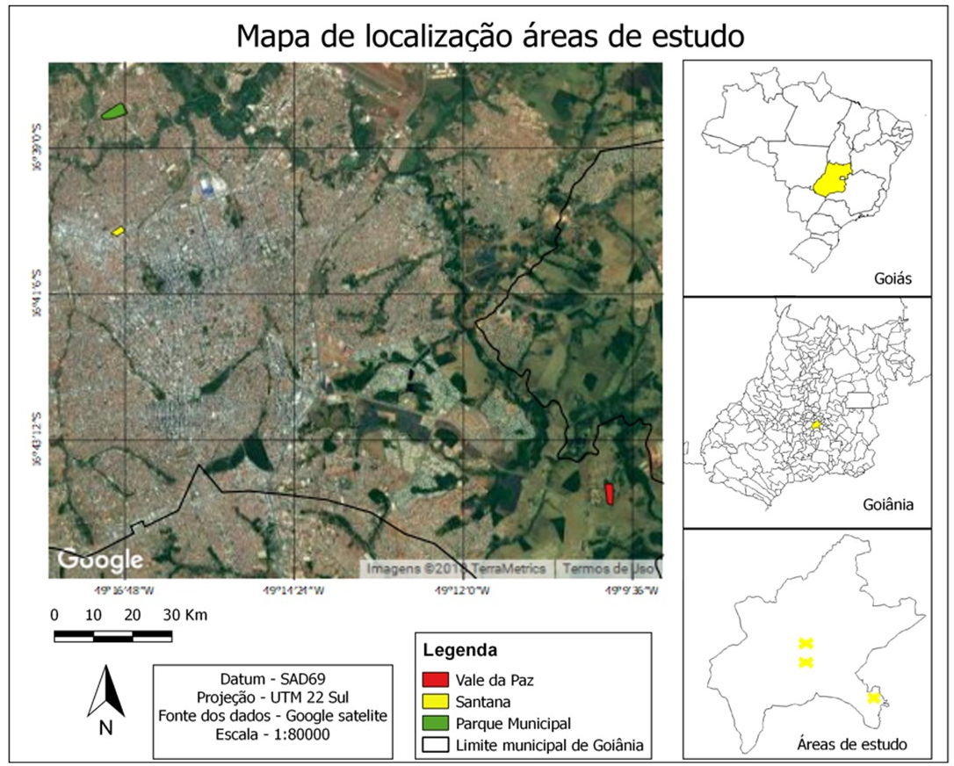

Slide 9
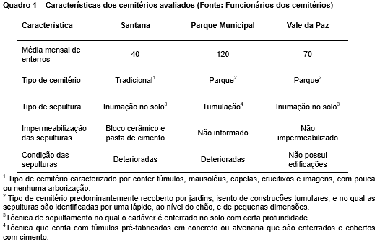

Slide 10
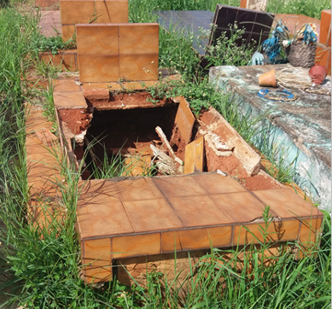
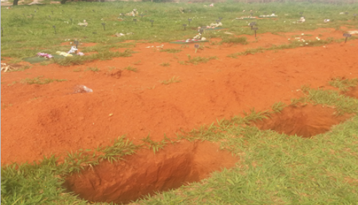
Resultados
Sepulturas deterioradas
Permite infiltração de água pluvial
Facilita contaminação de solo e água subterrânea
Cemitério Parque Municipal (Fonte: Autoria Própria)
Cemitério Vale da Paz (Fonte: Autoria Própria)

Slide 11
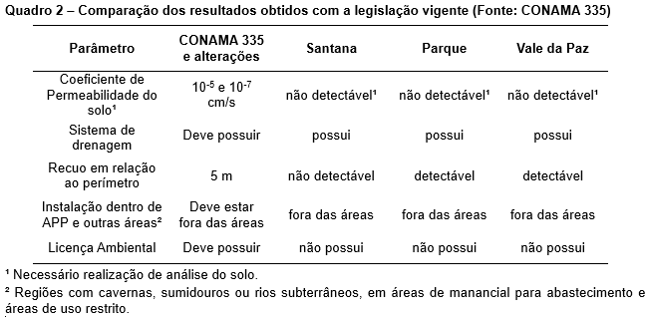

Slide 12
Considerações finais
Principais problemas são locação, aspectos construtivos e da falta de uma gestão ambiental.
Muitas exigências ainda não foram cumpridas, sendo que o prazo para adequação estabelecidos pelo CONAMA expirou em 2010.
Fatores: tempo de funcionamento do cemitério, a falta de informação e interesse das autoridades municipais.
Não justificam a falta das licenças ambientais e respectivos estudos.

Slide 13
Considerações finais
Existem poucas pesquisas e debates em relação as possíveis consequências das instalações inadequadas dos cemitérios,
identificação de falhas e índices que remetem a deterioração do meio natural dentro dos cemitérios em funcionamento auxiliar na tomada de decisões e planejamento de ações de mitigação.
Indica-se realização de um Plano de Monitoramento da Qualidade da Água Subterrânea e do Solo a fim de garantir uma avaliação mais abrangente e completa.

Slide 14
Referências
AGÊNCIA NACIONAL DE ÁGUAS (ANA). Panorama do enquadramento dos corpos d’água do Brasil, e Panorama da qualidade das águas subterrâneas no Brasil. Coordenação geral, CONEJO, J. G. L.; coordenação executiva, COSTA, M. P.; ZOBY, J. L. G. Brasília: ANA, 2007.
BOCCHESE, M. G.; FRANCO, M. S.; WINCKLER, S. (2012). Avaliação para a adequação jurídico-ambiental de um cemitério em área urbana. Acta Ambiental Catarinense, v.9, n.1/2, 2012.
BRASIL, Resolução CONAMA. nº 335, 03 de abril de 2003. Dispõe sobre o licenciamento ambiental de cemitérios. Brasília, 03 de abr 2003. Disponível em <http://www.mma.gov.br/port/conama/legiabre.cfm?codlegi=359>. Acesso em 4 de fevereiro de 2017.
BRASIL, Resolução CONAMA. nº 336, 28 de março de 2006. Altera dispositivos da Resolução no 335, de 3 de abril de 2003, que dispõe sobre o licenciamento ambiental de cemitérios. Brasília, 28 de mar 2006. Disponível em <http://www.mma.gov.br/port/conama/legiabre.cfm?codlegi=488>. Acesso em 4 de fevereiro de 2017.

Slide 15
Referências
BRASIL, Resolução CONAMA. nº 402, 17 de novembro de 2008. Altera os artigos 11 e 12 da Resolução nº 335, de de abril de 2003. Brasília, 17 de nov 2008. Disponível em <http://www.mma.gov.br/port/conama/legiabre.cfm?codlegi=359>. Acesso em 4 de fevereiro de 2017.
CRUVINEL, K. Avaliação da variabilidade de qualidade ambiental de bacias de mananciais de abastecimento público com a aplicação de um índice para o estado de Goiás. 2016. 128 f. Tese (Doutorado em Ciências Ambientais) – Programa de Doutorado em Ciências Ambientais, Universidade Federal de Goiás, Goiás, 2016.
IBGE. Estimativa da população 2017, Goiás, Goiânia. Disponível em: <https://cidades.ibge.gov.br/xtras/temas.php?codmun=520870&idtema=130>. Acesso em 01 de fevereiro de 2018.
INMET. Normais Climatológicas do Brasil. Disponível em: <http://www.inmet.gov.br/portal/index.php?r=clima/normaisClimatologicas>. Acesso em 30 de janeiro de 2018.

Slide 16
Referências
KEMERICH, P.D.C.; UCKER, F. E.; BORBA, W. F. (2012). Cemitérios como fonte de contaminação ambiental. Revista Scientific American Brasil, v.1, p.78-81, 2012.
KEMERICH, P.D.C.; UCKER, F. E.; BORBA, W. F. (2014). A questão ambiental envolvendo os cemitérios no Brasil. Revista Monografias Ambientais - REMOA, Santa Maria. Edição Especial LPMA/UFSM, p. 3777-3785, 2014.
PEREIRA, L. B. (2017). Comparação da Resolução nº335 do CONAMA no cemitério São José em Ituiutaba (MG): análise para qualidade ambiental. In: XVI SIMPÓSIO BRASILEIRO DE GEOGRAFIA FÍSICA APLICADA, Campinas. 2017, 6696 a 6705p.
PREFEITURA DE GOIÂNIA. Cemitérios Públicos. Disponível em: >http://www4.goiania.go.gov.br/portal/site.asp?s=782&m=1767< Acesso em: 26 de abril de 2017.
SILVA, L. M. (2000). Cemitérios: Como fonte potencial de contaminação dos aquíferos livres.

Slide 17
Obrigada
gabrielagabieng@gmail.com

